Slide 1
Mavzu: Tekislikning berilish usullari. Tekislikning umumiy tenglamasi. Ax+By+C va Ax+By+Cz+D ko`phadlar ishorasining geometrik ma’nosi.

Slide 2
Reja:
1. Tekislikning berilish usullari.
2. Tekislikning umumiy tenglamasi.
3. Ax+By+C va Ax+By+Cz+D ko`phadlar ishorasining geometrik ma’nosi.

Slide 3
Tekislikning affin koordinatalar sistemasidagi turli tenglamalari.
Mo nuqtasi va kollinear bo’lmagan, har biri T-tekislikka parallel bo’lgan, ikki a, b vektorlar bilan aniqlangan tekislik tenglamasini tuzamiz. Fazoga affin koordinatalar sistemasi kiritilgan bo’lsin, u holda bu sistemaga nisbatan Mo(xo;yo;zo) a(a1;a2;a3) vektor b (b1;b2;b3) koordinatalarga ega bo’ladi.
Tekislikka qarashli ixtiyoriy nuqtani olaylik, N(x;y;z) u holda, MoN , a, b vektorlar komplanar bo’ladi

Slide 4
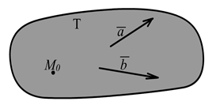

Slide 5

MoN, a, b, vektorlar bir tekislikda yotgani uchun ularning biri qolganlari orqali chiziqli ifodalanadi.
Bu tekislikning parametrik tenglamasi

Slide 6
desak,
bunda
ni hosil qildik.

Slide 7
Demak, tekislik tenglamasi birinchi darajalidir.
Teskari jumla ham o’rinlidir, har qanday birinchi darajali
tenglama, lar bir vaqtda 0 ga teng bo’lmasa, tekislik tenglamasidir.

Slide 8
Bir to’g’ri chiziqda yotmaydigan uchta nuqtaning berilishi bilan aniqlangan tekislik tenglamasi.
Bir to’g’ri chiziqda yotmaydigan nuqtalar
deb olsak,
ni hosil qildik

Slide 9
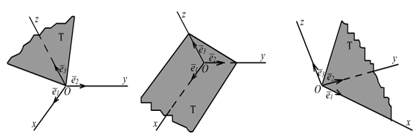
Vektorning tekislikka parallellik sharti. Tekislikning umumiy tenglamasini tekshirish.
1. Agar D=0 bo’lsa, u holda Ax+By+Cz=0 bo’ladi 0(0;0;0) nuqtadan o’tadi. Agar A=0 bo’lsa u holda By+Cz+D=0 bo’ladi va chizma OX o’qiga paralel bo’ladi. Agar D=0 va A=0 bo’lsa tekislik OX o’qiga paralel va kordinatalar boshidan otadi ya’ni OX tekisligi bo’ladi

Slide 10
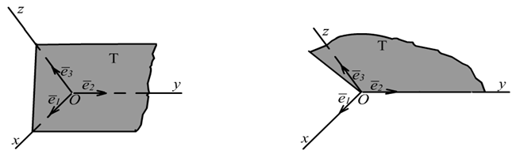

Slide 11
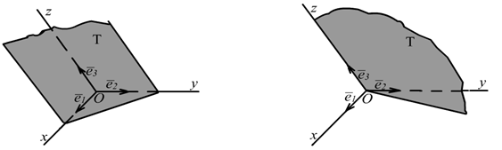

Slide 12
Ko’phad ishorasining geometrik ma’nosi
sonlarning ishoralari har xil

Slide 13
Demak, agar Ф1 ning biror nuqtasi uchun ( ) bo’lsa, ning hamma nuqtalari uchun ham o’rinli bo’ladi. Bu tasdiqni Ф2 uchun ham aytish mumkin.
Shunday qilib, T tekislik fazoning bu tekislikda yotmagan barcha nuqtalarini ikkita yarim fazoga ajratib, shu tekislik tenglamasidagi o’zgaruvchilar o’rniga yarim fazolardan biriga tegishli barcha nuqtalarning koordinatalarini qo’yganimizda hosil bo’lgan sonlarning ishoralari bir xil bo’ladi.

